Slide 1
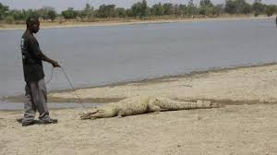
Mare aux caïmans sacrés de Sabou
Sabou Sacred Crocodile Pond

Slide 2
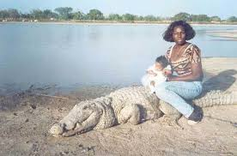
Mare aux caïmans sacrés de Sabou
Sabou Sacred Crocodile Pond

Slide 3
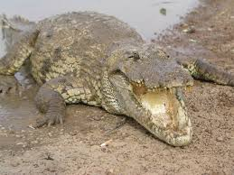
Mare aux caïmans sacrés de Sabou
Sabou Sacred Crocodile Pond

Slide 4
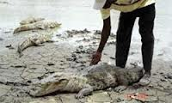
Mare aux caïmans sacrés de Sabou
Sabou Sacred Crocodile Pond

Slide 5
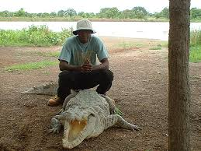
Mare aux caïmans sacrés de Sabou
Sabou Sacred Crocodile Pond

Slide 6
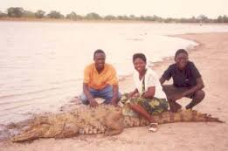
Mare aux caïmans sacrés de Sabou
Sabou Sacred Crocodile Pond

Slide 7
VISITES GUIDEES
GUIDED TOURS
RENSEIGNEMENTS & RESERVATION / INFORMATION & RESERVATION
+226 25 37 55 69
Email: residencelecailcedrat@gmail.com
Site: www.residencelecailcedrat.net
OUAGADOUGOU, BURKINA FASO

